Slide 1
ChatGPT’nin klinik eczane yönetiminde doğruluğunun ve tutarlılığının değerlendirilmesi:
Dünya çapındaki klinik eczane uzmanlarıyla yapılan bir ön analiz
MERT CAN BİRLİK 19030063

Slide 2
ChatGPT nedir?
ChatGPT, OpenAI tarafından geliştirilen ve son aylarda dünyayı kasıp kavuran yeni bir yapay zeka sohbet robotunun prototipidir. Piyasaya sürüldüğü ilk birkaç ayda 100 milyondan fazla kullanıcı, insan benzeri tepkiler üretmek için büyük miktarda veri kullanılarak eğitilen derin öğrenme algoritmalarıyla sohbet etti.

Slide 3
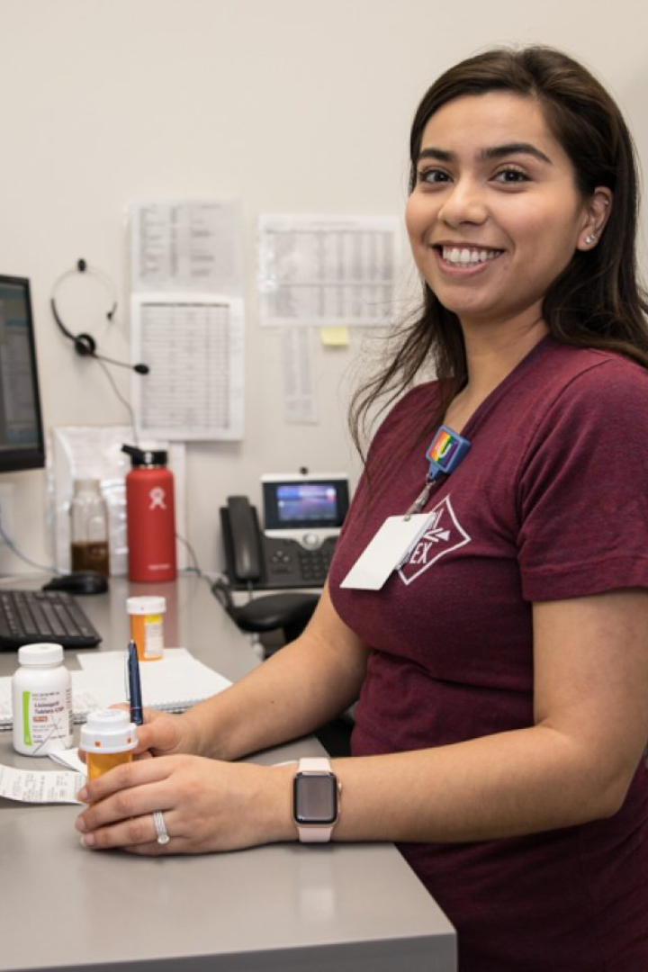
Klinik eczacılık dinamik bir disiplin olarak ilaç ve hastalıkların ileri düzeyde anlaşılmasını gerektirmektedir. Klinik eczacılıkta karar verme süreci, hasta güvenliğini doğrudan etkilediği için tıbbi bilgilerde doğruluk ve tutarlılık gerektirir.

Slide 4
Klinik uygulamalarda devam eden ilerlemelerle birlikte, klinik karar vermede son kullanıcıya ilaçla ilgili doğru bilgilerin sağlanması kritik öneme sahiptir. Yapay zeka ilaç yönetimine uygulama da dahil olmak üzere sağlık hizmetlerinin geleceği olacak. Yapay zeka araçlarını geliştirirken ve uygularken toplanan ve kullanılan verilerin anlamlı, güncel ve tutarlı olmasını sağlamak önemlidir.
ChatGPT, klinik bilgi ve konuşma etkileşiminin birleşimini daha iyi temsil eden ve tıbbi konularda tutarlı ve bilgilendirici yanıtlar sağlayabilen ilk model olabilir. Ancak bunun faydalı olabilmesi için ChatGPT'nin tıbbi bilgiyi değerlendirmede ve hasta güvenliğine yönelik gerekçelendirmede insanlarla karşılaştırılabilir bir performans sergilemesi gerekir.

Slide 5
Amaç:
Amaç, ChatGPT'nin farmakoterapi vakalarını birden fazla zaman noktasında yönetmedeki doğruluğunu ve tutarlılığını değerlendirmekti. Ek olarak, küresel klinik eczane uzmanlarından görüşler toplandı ve ChatGPT'nin yanıtları ile dünya çapındaki klinik eczane uzmanlarının yanıtları arasındaki uyum değerlendirildi.

Slide 6
Yöntemler:
ChatGPT'ye üç farklı zaman noktasında 20 farmakoterapi vakası girildi. Güvenilirlik analizi, her zaman noktasında ChatGPT tarafından oluşturulan çıktının doğruluğunu ölçmek için değerlendiriciler arası güvenilirlik kullanılarak gerçekleştirildi. ChatGPT tarafından üretilen çıktının üç zaman noktası boyunca tutarlılığını ölçmek için test-tekrar test güvenilirliği gerçekleştirildi. Eczane uzmanı performansı değerlendirildi ve genel sonuçlar karşılaştırıldı.

Slide 7
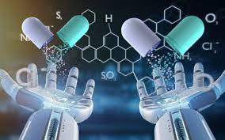
Altı kıdemli hastane eczacısı tarafından değerlendirilen, uyuşturucuyla ilgili 50 soruyu yanıtlamak için ChatGPT kullanmanın performans ve riskine ilişkin daha önceki bir çalışmada, 50 yanıttan yalnızca 13'ünün önemli ölçüde doğru olduğu ve tedaviyi başlatmak için yeterli bilgiyi içerdiği bulunmuştur. Ek olarak, ChatGPT yanıtları tekrar tekrar girildiğinde zaman içinde değişiklik gösterdi ve 12 yanıttan yalnızca üçü tutarlıydı; bu da çok az tekrarlanabilirlik veya hiç tekrarlanabilirlik olmadığını gösteriyor.

Slide 8
Ayrıca uzmanlar, vaka çalışmaları olarak ChatGPT'yi kullanarak çevrimiçi görüşmeler gerçekleştirdiler ve ChatGPT tarafından sağlanan teşhislerin çoğunlukla eksik olduğunu buldular. Örneğin, hastalar ateş gibi yaygın semptomlar gösterdiğinde ChatGPT ateş düşürücü ilaçlar önerir ancak enfeksiyonlar gibi altta yatan diğer koşulları değerlendirmede zorluk çeker.

Slide 9
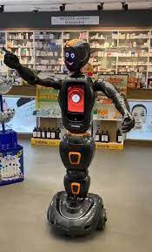
Bugüne kadar bu çalışmanın temel amacı, klinik eczacılıkta farmakoterapi vaka yönetimi için bir yapay zeka sohbet robotunun potansiyel faydasını değerlendirmek olmuştur. Yapay zeka sohbet robotunun yeteneklerini değerlendirmek için çok çeşitli tıbbi uzmanlık alanlarını kapsayan çeşitli farmakoterapi vakaları geliştirildi. Bunlar, her biri gerçek dünyadaki klinik senaryoları simüle etmek için ilgili soruların takip ettiği kısa senaryolarla tasarlandı.

Slide 10
ChatGPT tarafından oluşturulan yorumların doğruluğu ve tutarlılığı, her biri iki hafta arayla üç zaman noktasında değerlendirildi. Bu araştırmanın ikinci adımında, aynı yirmi farmakoterapi vakası hakkında farklı ülke ve kıtalardan klinik farmasötik uzmanlara danışıldı ve ChatGPT çıktıları ile dünyanın dört bir yanından klinik farmasötik uzmanların çıktıları arasındaki uyum değerlendirildi.

Slide 11
Sonuçlar:
ChatGPT, 1. haftada %70,83, 3. haftada %79,2 ve 5. haftada %75'lik bir isabet oranına ulaştı. 1. ve 3. haftalar arasındaki yüzde anlaşma %79.2, 3. ve 5. haftalar arasında ise %87.5 ve 83.3 oldu. Buna karşılık, klinik eczacılık uzmanları arasındaki doğruluk oranları, coğrafi konumlarına göre önemli farklılıklar gösterdi. Klinik eczacı yanıtları ile ChatGPT yanıtları arasındaki en yüksek uyum, incelenen son zaman noktasında gözlemlendi.

Slide 12
Sonuçlar:
Genel olarak analiz, doğruluk ve tutarlılık açısından bazı farklılıklar olsa da ChatGPT'nin klinik açıdan anlamlı farmasötik bilgiler üretme yeteneğine sahip olduğunu ileri sürdü. Dünya çapındaki klinik eczacılık uzmanlarının, uzmanlıklarına bağlı olarak değişen derecelerde doğruluk sağlayabileceği unutulmamalıdır. Bu çalışma, klinik eczacılıkta yapay zeka sohbet robotlarının potansiyelini vurgulamaktadır.

Slide 13
Sorular:
Aşağıdakilerden hangisi ilaçlar ve doğru ilaç kullanımı konusunda en doğru ve kapsamlı bilgiyi almamızı sağlar?
ChatGPT ve diğer yapay zeka uygulamaları
Eczacılar
Arama motorları
Bitkisel ürün pazarlayan kişiler
Hekimler

Slide 14
ChatGPT’nin klinik eczane yönetiminde kullanımıyla iligili hangisi doğrudur?
Tamamen yanlış sonuçlar verir, kullanılmamalıdır
Doğru sonuçlar verir ancak yine de hiç kullanılmamalıdır
Klinik eczane yönetiminde yardımcı olarak kullanılabilir
Sadece ChatGPT kullanmak tek başına yeterlidir
Eczacıların herhangi bir yapay zeka uygulamasından destek alması doğru değildir

Slide 15
Aşağıdakilerden hangisi ChatGPT’nin klinik eczane yönetiminde kullanılma nedenlerinden biri olamaz?
a)Eczacıya sağladığı kolaylıklar
b)Yüksek oranda doğru cevap vermesi
c)Kullanımının kolay olması
d)Eczacının yaptığı bütün işleri yapabileceğinin düşünülmesi
e)Sorulan sorulara çok hızlı cevap vermesi

Slide 16
Kaynaklar:
https://www.sciencedirect.com/science/article/abs/pii/S1551741123003650

